Slide 1
FINANCE DAY 2026
Aktüeryada yapay zekâ
AI
Kontrollü bir finans alanında somut kullanım
KONTROL
ALTINDA
Actuarius Enterprise
Ürün yaklaşımı, güvenlik çerçevesi ve pilot önerisi
Notes:
Bu sunumun amacı yalnızca bir ürün göstermek değil. Finansın hata toleransı düşük alanlarından birinde yapay zekâyı nasıl kontrollü kullanabileceğimizi anlatmak.
Actuarius, bu yaklaşımı aktüeryal rezerv süreci üzerinde somutlaştırıyor.

Slide 2
Aktüeryada AI neden farklı
Rezerv sonucu finansal tablolara girer. Bu nedenle hız kadar izlenebilirlik ve tekrar üretilebilirlik de gerekir.
01
Hata maliyeti
Yanlış bir sayı kararları ve raporlamayı etkiler.
02
Açıklanabilirlik
Sonucun hangi veri ve varsayımla oluştuğu görünmelidir.
03
Veri sınırı
Hasar ve poliçe verisi kurum politikasına uygun kalmalıdır.
04
Uzman onayı
Nihai kararın sahibi aktüerdir.
Finance Day 2026
02
Notes:
Aktüerya, üretken yapay zekânın sınırsız hareket edebileceği bir alan değil.
Bu kısıt bir engel değil. Doğru mimariyi tarif ediyor: hesap, veri sınırı, kayıt ve insan onayı ayrı ayrı korunmalı.

Slide 3
Çalışma prensibi
Hesabı deterministik motor üretir. AI bağlamı toplar ve açıklamayı hızlandırır. Aktüer onaylar.
AI KATMANI
HESAP MOTORU
AKTÜER
Soruyu anlar
Doğru analizi seçer
Taslak açıklama üretir
Versiyonlu yöntemler
Aynı girdiye aynı sonuç
Kontrol testleri
Varsayımı değerlendirir
İstisnayı inceler
Nihai sonucu onaylar
Kontrol noktası: AI hiçbir aşamada kayıtsız ve doğrulanmamış bir rezerv sonucu üretmez.
Finance Day 2026
03
Notes:
Bizim yaklaşımımızda AI hesap motorunun yerine geçmiyor.
AI, aktüerin doğal dildeki sorusunu ilgili kontrole ve hesap fonksiyonuna bağlıyor. Sayıyı versiyonlu motor döndürüyor. Aktüer bağlamı ve varsayımı değerlendirerek onaylıyor.

Slide 4
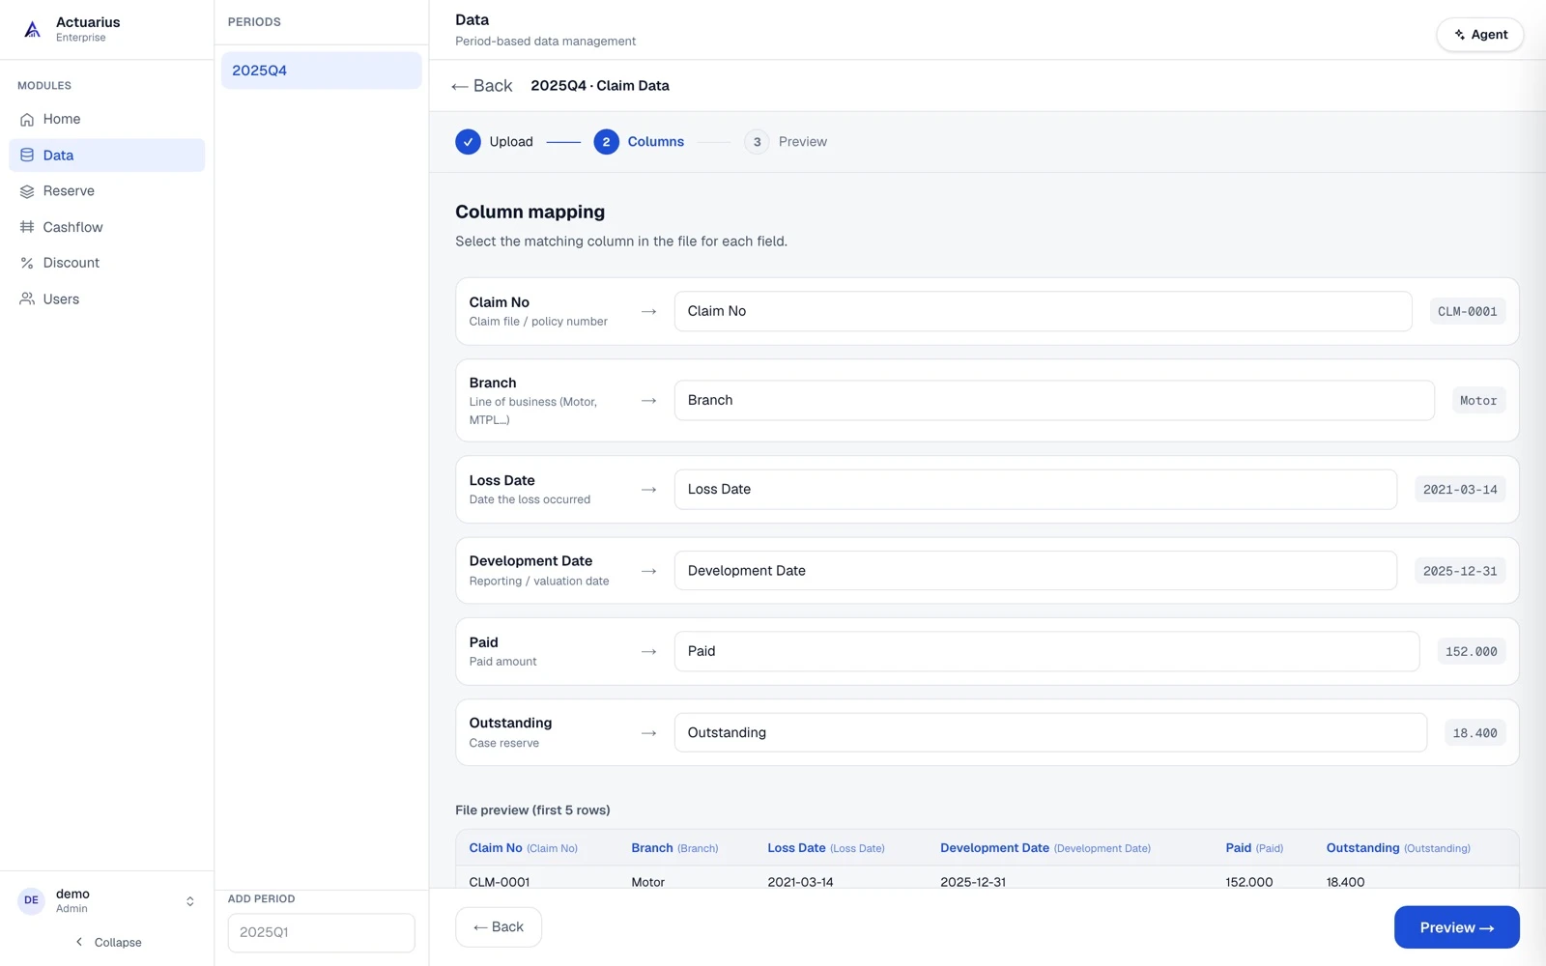
Veri hazırlığı tek bir kapanış bağlamında
Dosya yükleme, kolon eşleme ve dönem bağlamı aynı çalışma alanında tutulur.
01
Veriyi tanı
Dosya yapısını ve alanları kontrol et
02
Döneme bağla
Aynı kapanış bağlamını koru
03
Analize hazırla
Eksik veya uyumsuz alanları görünür kıl
AI fırsatı
Kolon önerisi, kalite kontrol özeti ve anomali açıklaması
Finance Day 2026
04
Notes:
İlk değer noktası veri hazırlığı. Aktüer bugün önemli zamanını dosya yapısını anlamaya ve hatayı aramaya ayırıyor.
AI burada karar vermek yerine kolon eşleme önerisi, kalite özeti ve anomali açıklaması sağlayabilir. Kullanıcı her eşlemeyi görür ve onaylar.

Slide 5
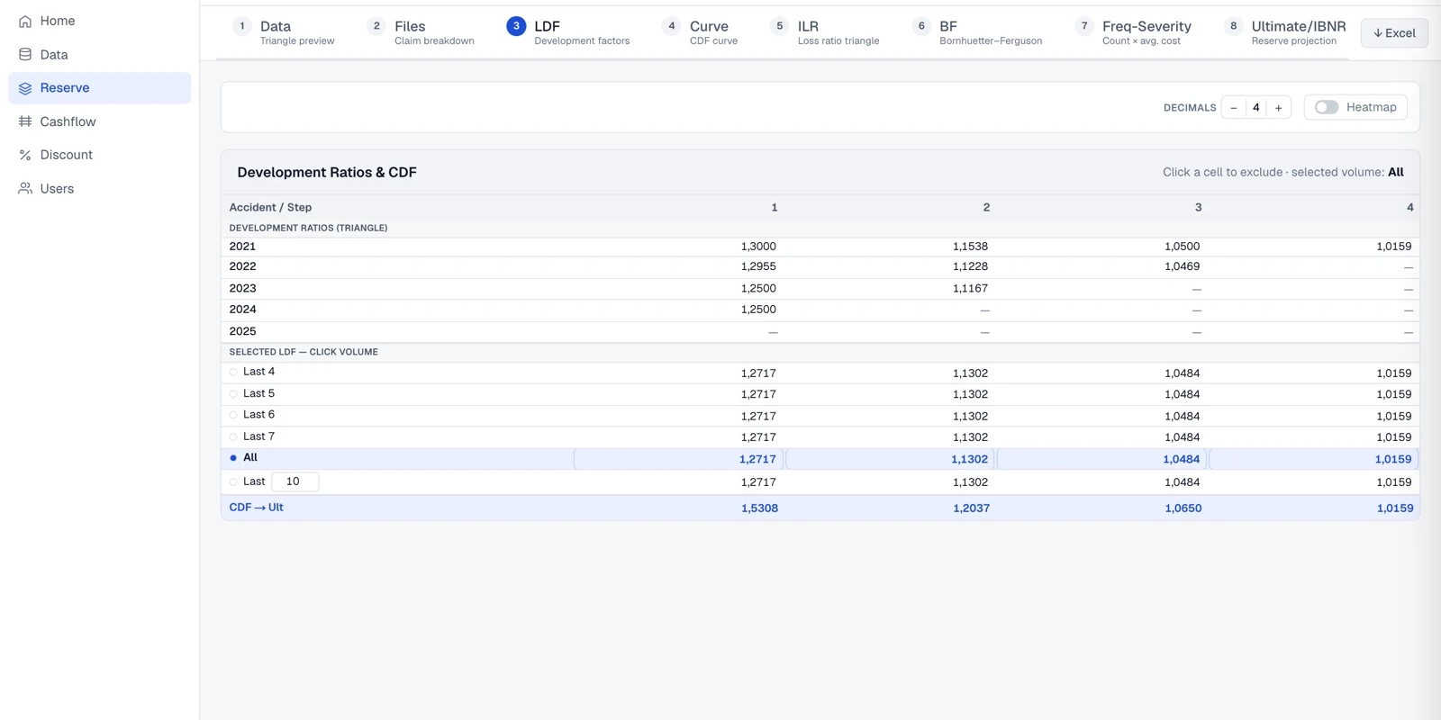
Rezerv modeli insan kontrolünde ilerler
Model adımları görünür kalır. Seçim ve dışlama kararları aktüerin çalışma kaydına dönüşür.
AI’nın rolü
Seçilen faktörü açıklamak
Dönemler arası farkı araştırmak
Kontrol soruları önermek
Seçim yetkisi aktüerde kalır
Finance Day 2026
05
Notes:
Model ekranında her adım görünür. Aktüer hangi gelişim faktörünü kullandığını ve hangi hücreyi dışladığını açık biçimde görür.
AI’nın katkısı, seçimi aktüer adına yapmak değil. Seçimi açıklamak, dönem farklarını araştırmak ve kontrol sorularını hızlandırmak.

Slide 6
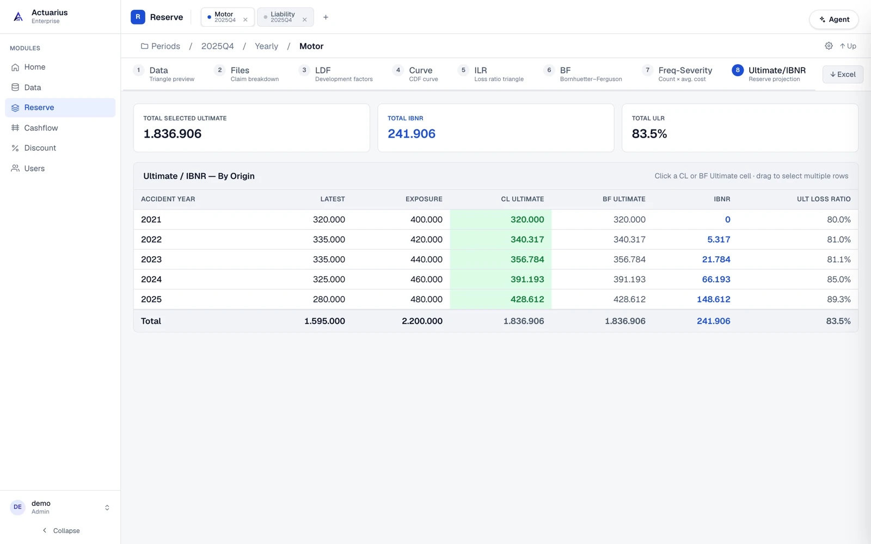
AI kullanım alanları
Doğal dilde analiz
Aktüer sorusunu ilgili veri ve modele bağlama
Kontrol ve karşılaştırma
Dönem, branş ve yöntem farklarını inceleme
Açıklama taslağı
Sonucun dayanaklarını rapor diline dönüştürme
İş akışı desteği
Eksik adımı ve bekleyen kontrolü hatırlatma
Temel kural
AI, doğrulanmış fonksiyonları çağırır ve sonucu kaynak bağlamıyla sunar.
Finance Day 2026
06
Notes:
Dört kullanım alanı öncelikli. İlki doğal dilde analiz, ikincisi kontroller, üçüncüsü açıklama taslağı, dördüncüsü süreç desteği.
Bu yeteneklerin ortak kuralı aynı: AI serbestçe sayı uydurmaz. Doğrulanmış fonksiyonları çağırır ve dönen sonucu kaynak bağlamıyla sunar.

Slide 7
Örnek yönetici sorusu
“2025Q4 Motor IBNR neden değişti?”
1
2
3
4
Bağlam
Kontrol
Hesap
Açıklama
Dönem ve branşı belirler
Veri, LDF ve varsayımı karşılaştırır
Motor doğrulanmış sonuçları döndürür
Etki kaynaklarını taslak metne çevirir
Çıktı: yöneticiye kısa yanıt, aktüere inceleme izi
Finance Day 2026
07
Notes:
Bu soru bugün birden fazla dosya ve ekran arasında araştırma gerektirebilir.
Agent önce bağlamı belirler, sonra ilgili kontrollere gider. Hesap motoru sonuçları verir. Agent bunları kısa bir açıklamaya çevirir. Aktüer ayrıntılı inceleme izini korur.

Slide 8
Kurumsal kontrol modeli
Temel ürün çalışıyor. Yönetim katmanını kontrollü pilot sırasında tamamlamayı planlıyoruz.
MEVCUT TEMEL
HEDEF KONTROLLER
01
Yerel masaüstü uygulaması
01
Parolalar için kurumsal kasa
02
Şirket ağı içindeki Oracle
02
Modül ve veri bazlı yetki
03
Deterministik hesap motoru
03
Değiştirilemez kapanış kaydı
04
Kullanıcı ve işlem kaydı altyapısı
04
Kurum içi ve bulut AI politikası
İlke
AI erişimi kurum politikası, kayıt ve insan onayı ile sınırlandırılır.
Finance Day 2026
08
Notes:
Bu slaytta mevcut durum ile hedef kontrol katmanını açıkça ayırıyoruz.
Yerel çalışma, Oracle bağlantısı ve deterministik motor elimizde. Kurumsal parola kasası, ayrıntılı yetki, değiştirilemez kapanış ve AI sağlayıcı politikası pilotun kontrol kapsamını oluşturmalı.

Slide 9
Pilot başarısını ölçme biçimi
Etki iddiasını kullanım verisiyle doğrulayacağız. Başlangıç değerini pilot öncesinde ölçüp aynı kapanış akışıyla karşılaştıracağız.
1
Kapanış süresi
Veri alımından onaylı sonuca kadar geçen süre
2
Analiz süresi
Fark ve anomali araştırmasına ayrılan uzman zamanı
3
Yeniden çalışma
Hata veya eksik bağlam nedeniyle tekrarlanan adımlar
4
Denetim kapsamı
Kaynağı ve onayı kayıtlı kritik işlemlerin oranı
Hedef yüzdeler pilot başlangıcında gerçek baz değerlerle belirlenecek.
Finance Day 2026
09
Notes:
Sunumda doğrulanmamış verimlilik oranları kullanmıyoruz.
Pilot öncesinde mevcut kapanış süresini, analiz zamanını ve yeniden çalışmayı ölçeceğiz. Aynı akışın Actuarius ile yürütülen kapanışını karşılaştıracağız.

Slide 10
90 günlük kontrollü pilot
Tek branş ve tek kapanış dönemi ile başlayıp kontrol kapsamını aşamalı genişletme önerisi
GÜN 0–30
GÜN 31–60
GÜN 61–90
Hazırlık
Paralel çalışma
Değerlendirme
Baz metrikler
Veri kapsamı
Kullanıcı ve yetki matrisi
AI kullanım politikası
Mevcut süreçle yan yana çalışma
Sonuç mutabakatı
Kullanıcı geri bildirimi
Kontrol kayıtları
Başarı metrikleri
Risk ve kontrol bulguları
Ölçekleme kararı
Sonraki branş planı
Pilot sonunda ölçekleme kararı ölçülen fayda ve kontrol sonuçlarına dayanır.
Finance Day 2026
10
Notes:
Öneri, tek branş ve bir kapanış dönemiyle başlamaktır.
İlk ay veri ve kontrol kapsamını hazırlarız. İkinci ay mevcut süreçle yan yana çalışırız. Son ay ölçümleri, riskleri ve ölçekleme kararını yönetime sunarız.

Slide 11
ÖNERİ
Bir branşta 90 günlük
kontrollü pilot
01
02
03
Yönetici sponsoru
Aktüerya ile IT temsilcisi
Ortak başarı ölçütleri
Kapsam ve karar noktalarının sahipliği
Veri, güvenlik ve çalışma düzeninin kurulması
Pilot öncesi baz değer ve kapanış sonrası karşılaştırma
Actuarius Enterprise
Sorular ve değerlendirmeler
Finance Day 2026
11
Notes:
Yönetimden talebimiz geniş ölçekli bir teknoloji yatırımı kararı değil.
Tek branşta, ölçülebilir ve kontrollü bir pilot için sponsor, aktüerya ve IT temsilcisi ile ortak başarı kriterleri istiyoruz.
Pilot sonunda faydayı ve kontrol sonuçlarını birlikte değerlendirebiliriz.

